Slide 1
LA LINGUISTIQUE ÉNONCIATIVE NIVEAU: 3LMD GROUPE: 2&3 ENSEIGNANTE: Mlle BOUSSAD ANNÉE UNIVERSITAIRE: 2022/2023

Slide 2
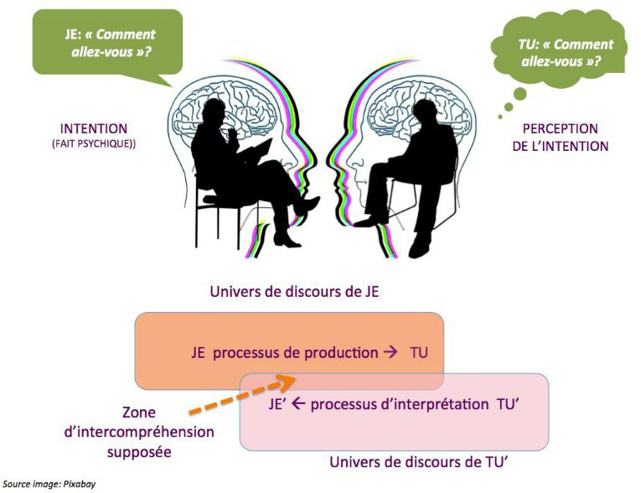

Slide 3
PLAN DU COURS 1-La linguistique énonciative. 1-1-Objet d’étude de la linguistique énonciative. 1-2-Les concepts clés de la discipline 1-2-1-PhraseVs Énoncé 1-2-2-Énoncé Vs Énonciation. 1-2-3-Sens/signification. 1-3-L’appareil formel de l’énonciation 1-3-1-La situation d’énonciation. 1-3-1-1-Les embrayeurs. a-Les embrayeurs subjectifs. b-Les embrayeurs temporels. c-Les embrayeurs spatiaux/ déictiques 1-3-1-2-Plans de l’énonciation -Benveniste: Discours/ récit -Maingueneau: Plan embrayé Vs Plan non-embrayé 1-3-2-Les modalités d’énonciation. 1-3-3-Les modalités d’énoncé.

Slide 4
1-Genèse de la linguistique énonciative. Cette linguistique a été préfigurée par Charles Bally dans les années 1930 (Linguistique générale et linguistique française 1932)

Slide 5
Elle a été illustrée dans les années 50 et 60 par deux grands noms: Roman JACKOBSON Eléments de Linguistique Générale («ELG»1963) Emile BENVENISTE Problèmes de linguistique générale (« PLG» 1966)

Slide 6
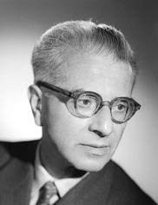
https://booknode.com/la_communication_extrait_de_problemes_de_linguistique_generale_048348 https://www.amazon.fr/Probl%C3%A8mes-linguistique-g%C3%A9n%C3%A9rale-Benveniste/dp/2070206181

Slide 7
1-1-Objet d’étude de la linguistique énonciative. La linguistique de l’énonciation s’intéresse à: l’usage que les sujets font de la langue. c’est surtout au sujet parlant ou écrivant, plus qu’à l’auditeur ou au lecteur que s’intéresse cette discipline.

Slide 8
En énonciation ce qui est primordial ce n'est pas la dichotomie signifiant/ signifié, c'est la référence, autrement dit: le renvoi aux objets du monde, qu'ils soient repérés par rapport à la situation ou détachés de la situation d'énonciation.

Slide 9
1-2-Les concepts clés de la discipline 1-2-1-Phrase Vs Énoncé

Slide 10
Phrase | Forme syntaxique comprenant au moins un verbe conjugué. (ex. Je n'aime pas beaucoup le poisson surgelé)
Énoncé | produit d'un énonciateur au cours d'un acte d'énonciation dans une situation donnée. Il ne s'agit pas forcément d'une phrase (ex. Moi, le poisson surgelé, bof…)

Slide 11
1-2-2-Énoncé Vs Énonciation. ,

Slide 12
ÉNONCÉ | ÉNONCIATION
un énoncé se définit comme «toute suite finie de mots d'une langue émise par un ou plusieurs locuteurs» (Jean Dubois et al., Dictionnaire de linguistique, Paris, Larousse, 1973, p. 191). | la mise en fonctionnement de la langue par un acte individuel d’utilisation Emile Benveniste (1974 : 80)
=> Production langagière effective, produite par un énonciateur donné à un énonciataire donné dans un contexte donné réel c’est le résultat de l’énonciation | => L’énonciation est cet acte physique et mental de mise en fonctionnement de la langue, acte par lequel le locuteur s’approprie la langue.
=> Produit, résultat d’un acte | => Processus ayant pour aboutissement l’énoncé

Slide 13
1-2-3-Sens de la phrase/ signification de l’énoncé. Exemple « Il fait froid » = une infinité de significations …… 1-Nous ne pourrons pas travailler dans la salle. 2-Amina ne pourra pas venir. 3- Notre enseignante ne sera pas contente ……
SENS DE LA PHRASE +SITUATION DE L’ENONCIATION=SIGNIFICATION DE L’ENONCE

Slide 14
1-3-L’appareil formel de l’énonciation Dans ce qui suit, les composants de l’appareil formel de l’énonciations seront développés à la lumière des travaux de Véronique SCHOTT-BOURGET (2005)

Slide 15
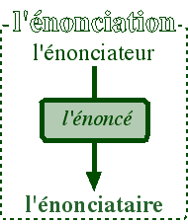
https://opsis.georgetown.domains/LaPageDeGuy/docs/txt/enonciation.htm

Slide 16
L'émetteur est appelé énonciateur, et le récepteur énonciataire.

Slide 17
1-3-La situation d’énonciation. On appelle situation d’énonciation la situation précise dans laquelle on se trouve quand on communique. L’énonciateur produit un énoncé (ce qui est dit ou écrit) à un énonciataire, à un moment et dans un lieu donné. (Qui parle ? à qui ? où ? quand ?)

Slide 18
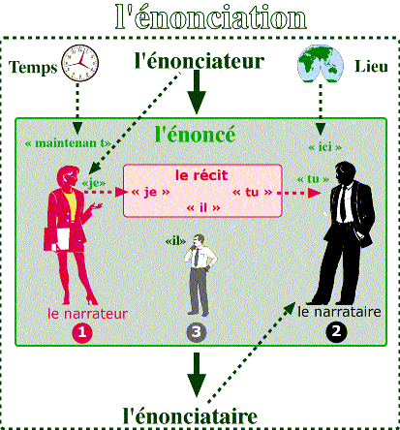
https://opsis.georgetown.domains/LaPageDeGuy/docs/txt/enonciation.htm

Slide 19
1-3-1-1-Les embrayeurs ou indices de l’énonciation (en anglais shifters) Les embrayeurs sont des mots qui ancrent l’énoncé dans la situation d’énonciation. Dans l’exemple suivant , « Je », « ici » et « demain » sont des embrayeurs, leur sens varie en fonction de la situation et s’éclaire seulement si l’émetteur est connu.
[embrayer signifie établir la communication entre un moteur et la machine qu’il doit mouvoir]

Slide 20
JE VIENDRAI ICI DEMAIN
Embrayeurs subjectifs
Embrayeurs temporels
Embrayeurs spatiaux ou déictiques

Slide 21
a-Les Embrayeurs subjectifs a-1-Les Pronoms personnels et déterminants possessifs Ils concernent le destinateur et le destinataire (voir tableau) a-2-Les termes affectifs maman, papa, tanton, mamie.

Slide 22
Les Pronoms personnels | -Pronoms personnels et possessifs de la première et 2 ème personne (Je, me, moi, tu, vous, le mien, le vôtre…)
Pronoms personnels | 3ème personne : Elle(s), il(s), eux, leur..
-Déterminant possessifs | 1 ère et 2ème personne (mon, vos…)

Slide 23
ATTENTION! N.B. Les pronoms de 3ème pers "non-personne" ("il, ils / elle, elles") renvoient à des personnes qui ne font pas partie de la situation d'énonciation. De même "on" (pronom personnel indéfini) s'il ne se substitue pas au "nous" ne réfère pas à la situation d'énonciation. Il peut renvoyer à la valeur d'indéfinie, équivalant à "quelqu'un" ou à la valeur généralisante de "tout le monde".

Slide 24
b) Les embrayeurs temporels Il existe deux types d’embrayeurs temporels : b1-Certains temps verbaux b2-Certains adverbes ou groupes nominaux adverbiaux.

Slide 25
b1-Les temps verbaux Les temps qui ont pour référence le moment de l’énonciation sont : -le passé composé (marqueur d’antériorité) -le présent -le futur simple du présent (marqueur de postériorité)

Slide 26
+Je vous remercie vivement +++Je travaille beaucoup. Remercier et travailler n’ont pas la même durée même s’ils sont conjugués au présent!

Slide 27
b-2) Les circonstants temporels : Hier, aujourd’hui, demain, maintenant qui ont pour repère le moment de l’énonciation Contrairement à : ce jour-là, le lendemain, la semaine suivante…, qui ont pour repère le moment de l’énoncé. Ex:Il est malade aujourd’hui. Hier, il a mangé des huîtres. (hier et a mangé marquent l’antériorité par rapport à aujourd’hui, moment de l’énonciation).

Slide 28
c) Les embrayeurs spatiaux ou Les déictiques [du grec (deiktikos) signifie démonstratif et vient du substantif deixis, l’acte de montrer]. Déictique renvoie aux embrayeurs qui peuvent s’accompagner, de la part du locuteur, d’un geste de monstration. C’est le cas des démonstratifs Les et des adverbes de lieu : là-bas, ici, à gauche, etc Par exemple: Viens ici.

Slide 29
1-3-1-2-Plans de l’énonciation A- Benveniste: Discours/ récit

Slide 30
Si la situation d’énonciation est clairement définie, alors l’énoncé est ancré dans la situation d’énonciation. on dit alors que l’énoncé appartient au système du DISCOURS Si la situation d’énonciation n’est pas clairement définie, alors l’énoncé est coupé de la situation d’énonciation (aucune trace) on dit alors que l’énoncé appartient au système du RECIT

Slide 31
Enoncé | Enoncé ancré dans la situation d’énonciation : DISCOURS | Enoncé coupé de la situation d’énonciation : RECIT
Exemples | Dans notre vie dechaque jour, à chaque fois que nous parlons àquelqu’un ou que quelqu’un s’adresse à nous - Lettre, - Journal intime, - Dialogue, | Récit (à la 3ème personne surtout)
Indices personnels | -Pronoms personnels et possessifs de la première et 2ème personne (Je, me, moi, tu, vous, le mien, le vôtre…) -Déterminant possessifs de la 1ère et 2ème personne (mon, vos…) | Pronoms personnels de la 3ème personne : Elle(s), il(s), eux, leur..

Slide 32
Enoncé | Enoncé ancré dans la situation d’énonciation : DISCOURS | Enoncé coupé de la situation d’énonciation : RECIT
Indicateurs de temps et de lieu | (près d’) ici, dans cette pièce, dehors, aujourd’hui, Hier, demain, dans un an | (non loin de) là, dans sa chambre, à l’extérieur, ce jour-là La veille, le lendemain, un an après.
Temps des verbes | Présent d’énonciation, passé composé, futur, imparfait… | Passé simple, imparfait, plus que parfait, Présent de narration ou de vérité générale.

Slide 33
B-Maingueneau: Plan embrayé Vs Plan non-embrayé

Slide 34
PLAN D’ÉNONCIATION
PLAN NON EMBRAYÉ
RÉCITS
PROVERBES
PLAN EMBRAYÉ
DISCOURS
DÉMONSTRATIONS

Slide 35
1-3-2-La modalité d'énonciation On appelle « modalisation » le fait d’introduire dans un énoncé une part de subjectivité, c’est-à-dire de marquer la présence de l’émetteur par un commentaire (certitude, doute, obligation, jugement…).

Slide 36
La modalité d'énonciation : « se rapporte au sujet parlant (ou écrivant). Elle intervient obligatoirement et donne une fois pour toutes à une phrase sa forme déclarative, interrogative ou impérative. [...]. [Elle] caractérise la forme de la communication entre Locuteur et Auditeur ». (Nathalie Garric 2015)

Slide 37
Il est utile de préciser que les modalités d'énonciation sont attachées aux marqueurs syntaxiques, typographiques et prosodiques nécessaires à la réalisation des différents types de phrases. Ces opérations aident à comprendre qu’un énoncé ne peut être compris de façon isolée mais saisi au sein de tout un ensemble d’énoncés possibles Exemple -assertive : tu restes souvent silencieux. -interrogative : restes-tu souvent silencieux ? -exclamative : tu restes souvent silencieux !

Slide 38
1-3-3-La modalité d'énoncé [Elle] caractérise la manière dont le sujet de l'énoncé situe la proposition de base par rapport à la vérité, la nécessité (vrai, possible, certain, nécessaire et leurs contraires, etc.) par rapport aussi à des jugements d'ordre appréciatifs (utile, agréable, idiot, regrettable...) ». (Nathalie Garric 2015)

Slide 39
Ces modalités sont révélatrices de la subjectivité de l'énonciateur dans son énoncé. On distingue deux catégories : a-La modalité affective (intonation liée au type de phrase ; expression de l'admiration ou le mécontentement ; interjections ; termes appréciatifs ou dépréciatifs...). Ex : Hélas ! zut ! ma foi ! (interj.) b-La modalité évaluative : expression d'un jugement (suffixes péjoratifs par exemple : "débrouillard" ; des adj. exprimant un choix éthique ou logique ("méchant, bon, juste, faux...") ou un choix esthétique ("beau, laid, horrible, grand, minuscule...")

Slide 40
En conclusion La linguistique énonciative a pour objet l’étude de la subjectivité dans le discours.

Slide 41
LECTURES CONSEILLÉES -Benveniste (Émile), « L’appareil formel de l’énonciation », dans Problèmes de linguistique générale, t. II, Paris, Gallimard, «1974, pp. 79-88. -Ducrot (Oswald), Le Dire et le Dit, Paris, Minuit, 1984. -Kerbrat-Orecchioni (Catherine), L’Énonciation. De la subjectivité dans le langage [1999], Paris, Armand Colin, 2009. -Maingueneau (Dominique), L’Énonciation en linguistique française. Embrayeurs, « temps », discours rapporté, Paris, Hachette, 1991. Shott-Bourget( Véronique), Approches de la linguistique, Paris, Armand Colin, 2005.

